Slide 1
Automação de Experimento em Optogenética utilizando o Python
Fundamentos de Programação de Desenvolvimento de Projetos Aplicados a Neuroengenharia
Atividade Contextualizada 10
PPG Neuroengenharia
Por: Luiz Nepomuceno
Setembro
Macaíba/ RN
2020

Slide 2
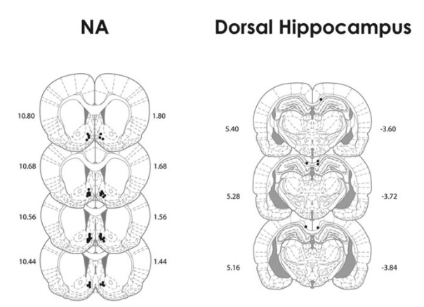
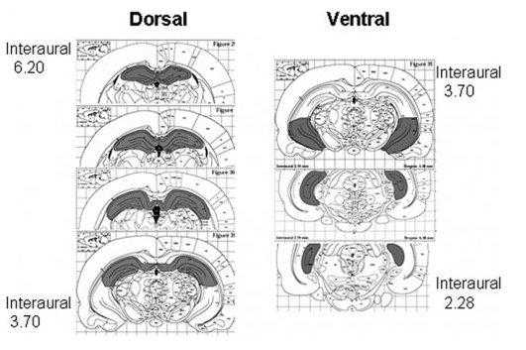
Introdução – O Projeto de Reconsolidação da memória
Fonte: Parada, M., King, S., Li, M., & Fleming, AS (2008). Os papéis dos receptores D1 e D2 da dopamina acumbal na memória materna em ratos.
Behavioral Neuroscience, 122 (2), 368-376. https://doi.org/10.1037/0735-7044.122.2.368

Slide 3
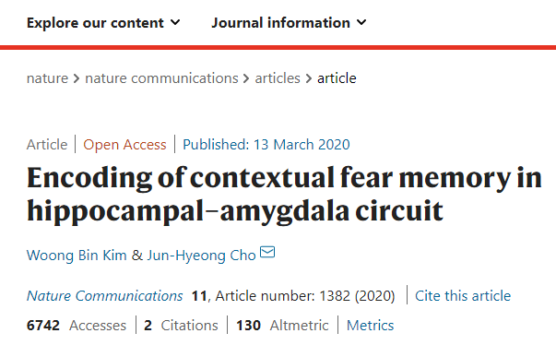
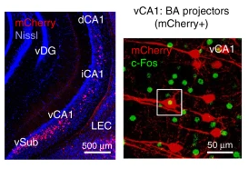
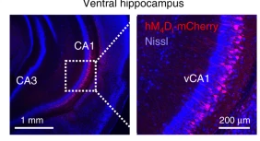

Slide 4

Introdução – O Projeto de Reconsolidação da memória
Universidade de Stanford liderado por Karl Deisseroth, em 2005, a técnicas que combinam luz (ótica), genética e bioengenharia e permitem o estudo de circuitos neuronais e comportamentos atuando em células específicas
Herpes Simplex Vírus retrógrado (HSV) - Azul
Adeno-Associado Vírus (AAV) - Vermelho
Ações Especificas modulando a Atividades Cerebrais

Slide 5
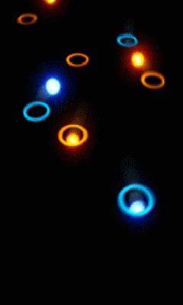
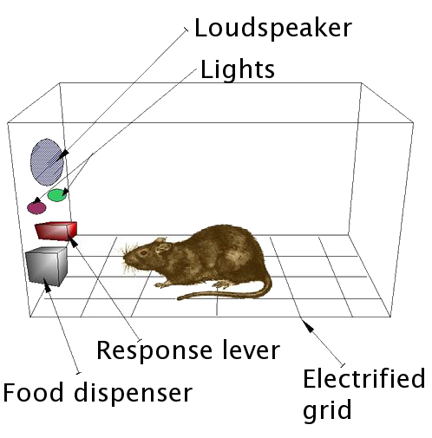
Introdução – O Projeto de Reconsolidação da memória
Os vírus serão aplicados no Hipocampo e o LED estará no NAC
Se há interação entre NacC e NacS ou se ambos são distintos?
O que acontece na via NAC para Hipocampo?
Quais informações vão chegam até lá?
Injetamos AAV-pEF1α-DIO-mCherry

Slide 6

Projeto de Programação
Cadastrar o Animal
Identificação de Grupo
Identificação do Animal por Atividade
Relatar o Experimento que será realizado
Calibrar o Teste de Inicial (habituação)
Calibrar os LEDs do Experimento
Gerar os Dados para Análise

Slide 7
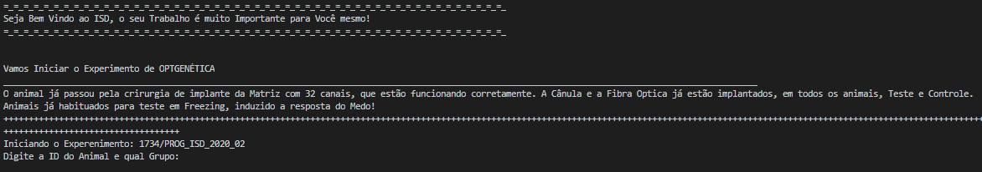
Projeto de Programação

Slide 8
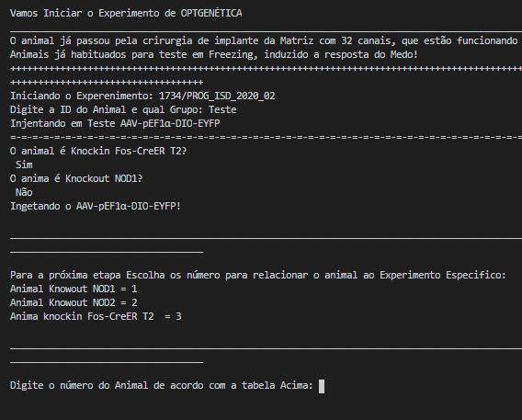
Projeto de Programação

Slide 9
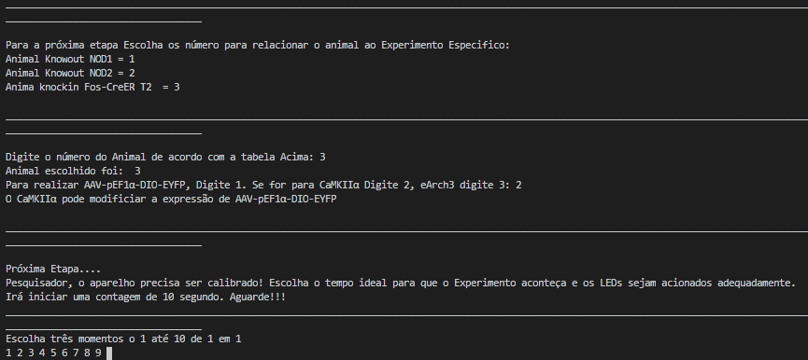
Projeto de Programação

Slide 10
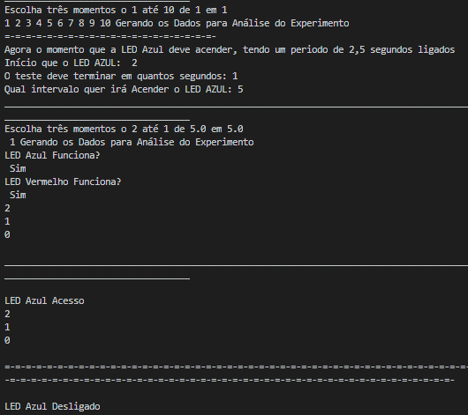
Projeto de Programação

Slide 11
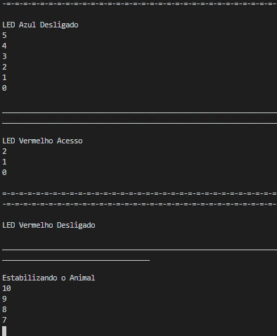
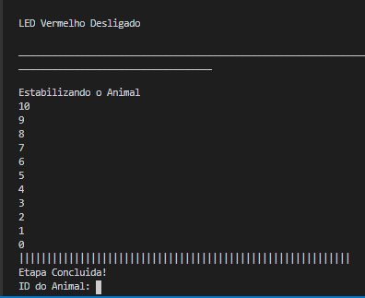
Projeto de Programação

Slide 12
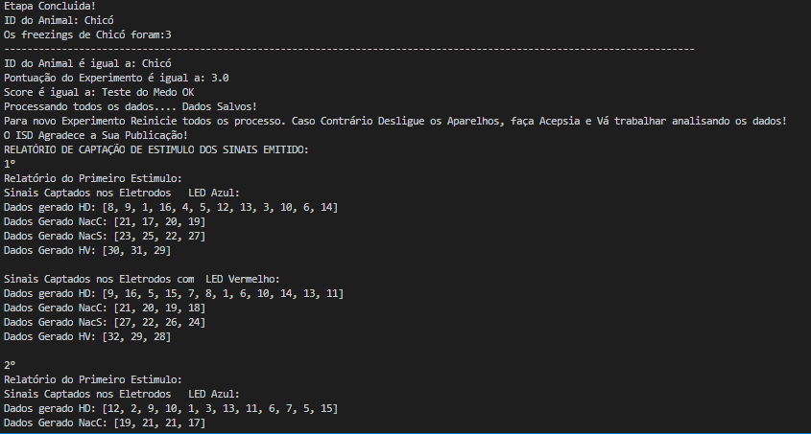
Projeto de Programação

Slide 13
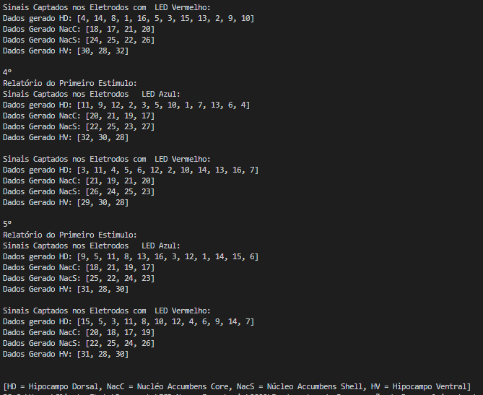
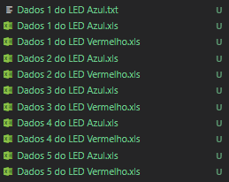
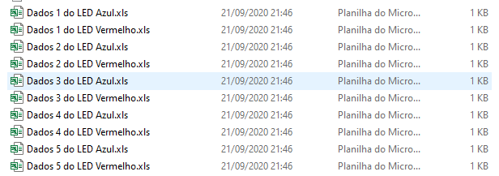
Projeto de Programação
Notes:
1Cabos perc duplos de 16 contatos
vão vertebral T8-T10
Sistema SCS: 32 contatos com controle de corrente independente múltiplo capaz de formato de campo calibrado e formas de onda múltiplas
2 - Sessões doces
• estimulação de 1000 Hz
• O amplo campo abrange vários pontos de interesse
3 - Dosagem de titulação
Redução de frequência em sub-p:
[1000, 600, 400, 200, 100, 50, 10] Hz
• Ajuste de largura e amplitude de pulso

Slide 14
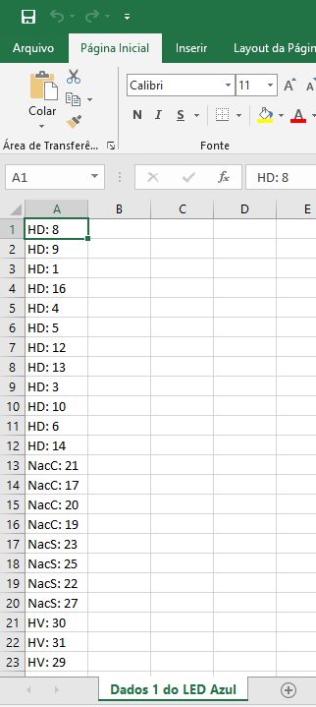
Projeto de Programação – Relatório
Canal
Área
LED
Momento

Slide 15
Obrigado! luiz.filho@edu.isd.org.br

